Slide 1
LATEX
2021 PL 0

Slide 2
LATEX
TEX은 Donald E.Knuth가 만든 컴퓨터 프로그램
- 텍스트와 수학식을 조판하기 위해 만들어짐
LATEX은 TEX 매크로 패키지
- LATEX을 사용하면 미리 정의된 전문적인 레이아웃을 이용하여 저자 저작을 고품위 타이포그래피로 조판하고 인쇄 할 수 있음
LATEX
- TEX형태의 문서를 편집하고 컴파일 할 수 있으며, 출력물을 미리 볼 수 있는 환경을 구성한다.

Slide 3
Install
한글지원 Latex : TeXLive 2013 이상 설치 or https://www.overleaf.com/
설치 사이트 참고
- https://woogyun.tistory.com/533
koTex 한글 pdf문서 (한글 Latex의 바이블)
-http://project.ktug.or.kr/ko.TeX/kotexguide.pdf
LATEX 사용관련 참고
-https://goodtogreate.tistory.com/entry/LaTex-%EC%82%AC%EC%9A%A9-Tip-%EC%A0%95%EB%A6%AC

Slide 4
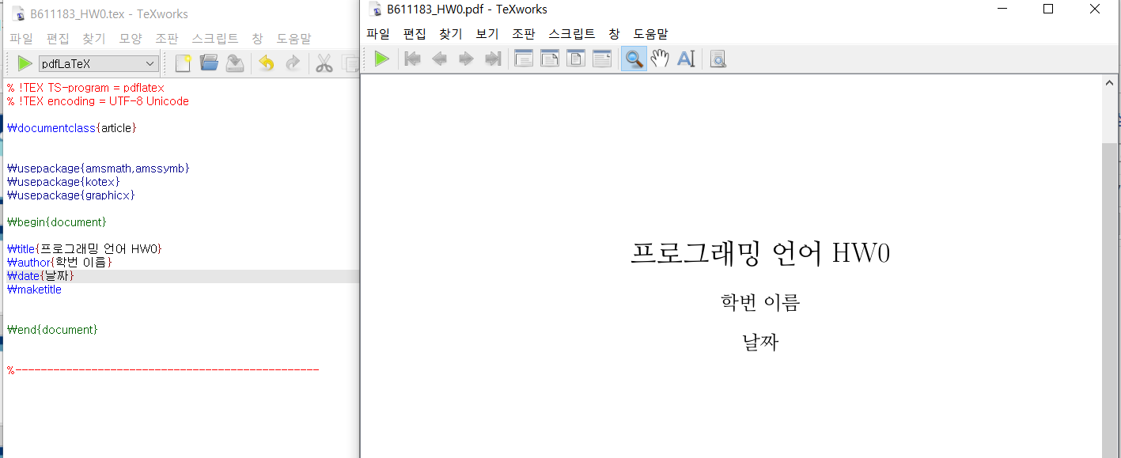
Sample

Slide 5
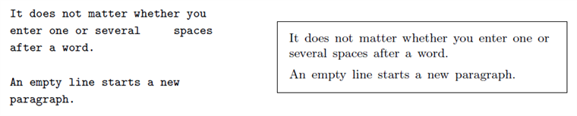
LATEX 입력
공백
-“공백문자”, 즉 빈칸, 텝(tab) 등은 LATEX에서 모두 동일하게 “스페이스”로 처리
-여러 개의 공백문자들은 하나의 “스페이스”로 취급

Slide 6

LATEX 입력
특수문자
-다음 기호들은 LATEX에서 특별한 의미를 가짐
-# $ % ^ & _ { } ~ \
-위의 특수문자를 문서에서 사용하려면 백슬래시(\)를 더해주어야 한다

Slide 7
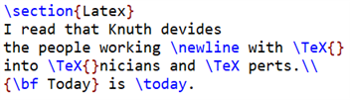
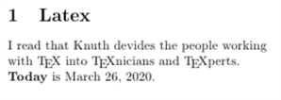
LATEX 입력
LATEX 명령 (1)
-LATEX 명령은 대소문자를 구별하며 다음과 같은 두 가지 형태 가운데 하나를 취한다
-백슬래시 \로 시작하여 문자(letter)만으로 이루어진 이름을 갖는다. 명령 이름은 공백이나 숫자 또는 ‘문자가 아닌 것’이 오면 끝난다
-백슬래시 다음에 딱 한 개의 기타 문자(non-letter)가 온다

Slide 8
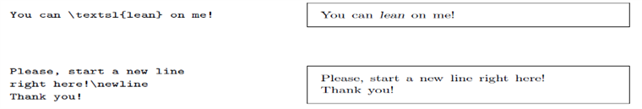
LATEX 입력
LATEX 명령 (2)
-LATEX 명령 중에는 인자(parameter)가 필요한 명령도 있다
-인자는 명령 이름 다음의 중괄호 { } 속에 써넣어야 한다 ex) \textsl{lean}
-어떤 명령에는 옵션 인자(optional parameters)가 필요한 경우도 있는데, 명령 바로 다음에 대괄호 [ ]를 쓰고 그 안에 써넣는다

Slide 9
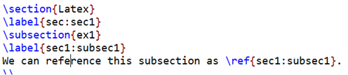
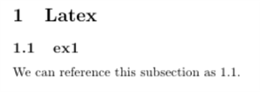
LATEX 입력
Section
-각 단락을 \section{‘section_title’} 으로 구분할 수 있다.
-각 section은 자동으로 넘버링이 되며 해당 section 내에 subsection을 만들 수있다.
Label
-Ex) label{sec:sec1} 이러한 형태로 레이블을 지정할 수 있으며 후에 문단 내에서 해당 section을 레퍼런스 할 때 사용 할 수 있다.
-해당 section을 레퍼런스 할 때는 \ref{sec:sec1} 의 형태로 할 수 있다.

Slide 10

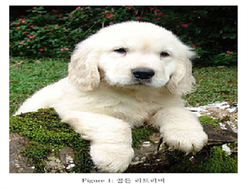
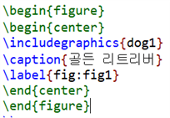
LATEX 입력
이미지 넣기
- \usepackage{graphicx}을 추가한 후 \includegraphics{파일이름} 명령어를 사용하여 이미지 추가
- 이미지를 넣을 때에는 \begin{figure}~\end{figure} 을 적고 그 안에 이미지 추가
- 이미지를 가운데 정렬하기 위해 \begin{center}~\end{center} 사용

Slide 11
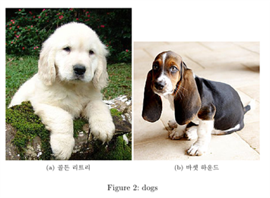
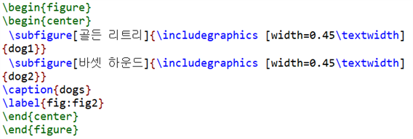
LATEX 입력
여러 개의 이미지 넣기
- \usepackage{subfigure} 사용
- \includegraphics[option]{파일 이름} (option에서는 이미지의 사이즈 등을 조절)
- \usepackage{caption}을 추가 한 후, \caption{‘부연 설명’} 을 사용하여 이미지의 이름이나 부연설명을 추가 할 수 있다.

Slide 12
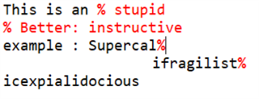
LATEX 입력
주석 (1)
- LATEX은 입력 파일을 처리해가다가 % 문자를 만나면 그 줄(행)의 나머지 부분과 줄 바꿈을 무시한다.

Slide 13
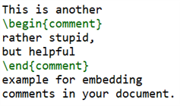
LATEX 입력
주석 (2)
-좀 더 긴 주석문을 쓰려면 verbatim 패키지가 제공하는 comment 환경을 쓸 수 있다.
-comment 환경을 쓰려면 문서의 전처리부(preamble)에 \usepackage{verbatim}을 추가해야 함

Slide 14
LATEX 파일구조
LATEX이 입력을 처리할 때 먼저 어떤 종류의 입력 인지 알려줘야 함
\documentclass{….}
이 명령은 지금 작성하고자 하는 문서가 어떤 종류의 것인지 설정하는 것이다
이 다음에 전체 문서의 모양(스타일)에 영향을 주는 명령들을 포함하거나 LATEX 시스템에 새로운 기능을 추가하는 패키지들을 포함할 수도 있다.
패키지를 포함할 때는 다음과 같은 형태의 명령을 쓴다
\usepackage{…}
다음은 문서 주요부의 시작과 끝을 나타내는 명령
\begin{document}
\end{document}

Slide 15
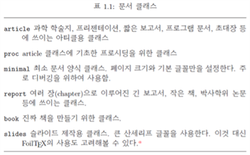
LATEX 파일구조
문서 클래스
- LATEX에게 입력 파일을 처리하게 할 때 첫 번째로 제공하여야 하는 정보는 사용자가 만들려는 문서의 유형(type)
- \documentclass[options]{class}

Slide 16
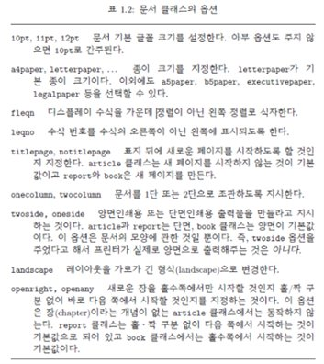
LATEX 파일구조

Slide 17
LATEX 파일구조
패키지
- 문서를 써가다 보면 기본 LATEX만으로는 해결할 수 없는 문제를 만날 수 있다
- 그림을 포함하려 하거나, 채색된 글씨를 쓰고 싶을 때, 혹은 문서에 소스 코드를 삽입해야 할 경우, LATEX의 기능을 향상 시켜야 함
- \usepackage[options]{package}
- Package란 패키지의 이름을 가리키고, options는 패키지가 수행해야 할 특정 기능을 지시할 지시어
EX) verbatim 패키지 : 코드를 LATEX에 적을때 유용.

Slide 18


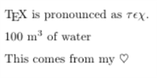
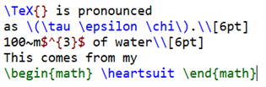
LATEX 수학식
개괄 (1)
- LATEX은 수학식 조판을 위한 특별한 모드를 갖고 있다
- 수학식은 단락 안에서 행중(inline) 수식으로 삽입될 수도 있고, 별도의 단락으로 삽입될 수 있다
- 단락 안의 행중 수식 텍스트는 \(와 \) 사이, $와 $ 사이, 또는 \begin{math}와 \end{math} 사이에 들어간다

Slide 19
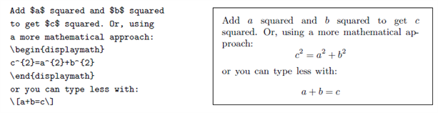
LATEX 수학식
개괄 (2)
- 별도 단락으로 큰 수학 기호를 사용하는 방정식 등의 수학식을 시작하려면 다음 명령을 사용하면 된다
- \begin{displaymath} 와 \end{displaymath} 사이에 수식을 넣는다

Slide 20
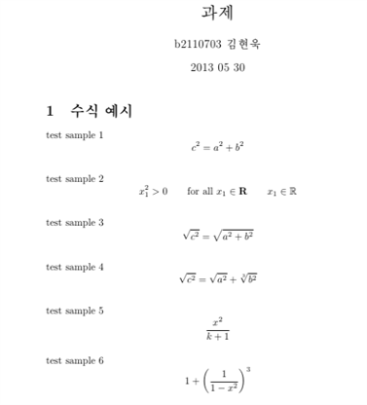
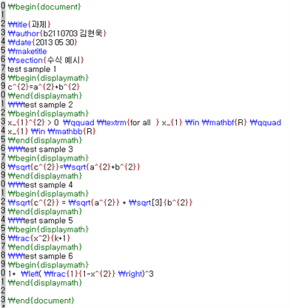
LATEX 수학식

